Slide 1

직원 포상제도 신설계획 (주) AI 건설 코드스테이츠 AI부트캠프 17기 이연준

Slide 2
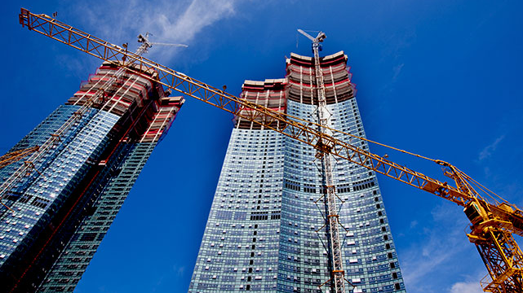
한국 최고의 건설회사 ‘AI 건설’
데이터를 기반으로 인공지능 맞춤형 설계
‘A건설’은 직원 3,000명이 넘는 대기업
'현장 건설 직원', '건축 자제 대형마트 직원', '컴퓨터 데이터분석 직원'
똑같은 포상제도에 불만을 가지고 퇴사하는 직원이 늘어나고 있음

Slide 3
문제 정의 효과적인 포상제도는 무엇인가?
현장 건설 직원
건축 대형마트 판매 직원
데이터분석 직원
가설
3가지 산업분야의 직원들에게 효과적인 포상제도를 마련
한정된 자원 안에서 효과적으로 직원이탈을 줄이고자 함
3가지 산업분야의 직원들의 만족스러운 포상은 서로 다를 것
분석
효과

Slide 4

1. 데이터 준비

Slide 5
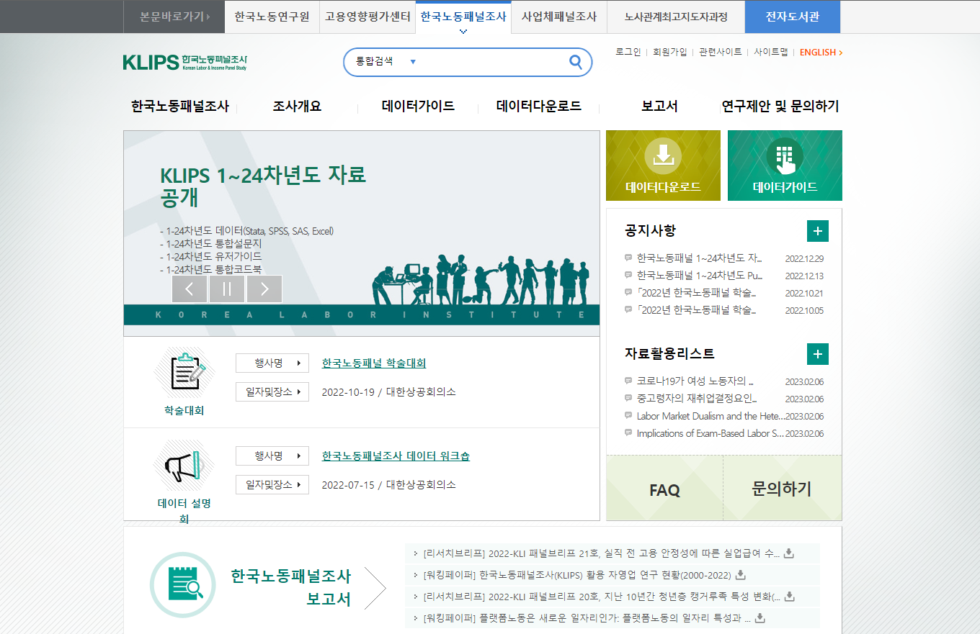

데이터 소개 “한국노동패널조사”
1차 조사(1998년) ~ 24차 조사(2021년)
1년에 1회씩 조사
근로관련 특성 포함
직무만족도
생활만족도
각종 직무 특성
전체 특성 16,169 개
전체 관측치 348,029 개

Slide 6
특성, 관측치 선택
60개 특성
13,487 관측치
추출
특성 선택
기본 특성, 가구 정보
기업형태 및 규모관련 문항
근로계약 관련 문항
근로시간 관련 문항
임금 및 소득 관련 문항
노조관련 문항
복리후생 관련 문항
요인별 직무만족도
기술 적합도 및 향후 일자리 전망
직업훈련 관련 문항
자격증 관련 문항
혼인관련 문항
만족도 관련 문항
컴퓨터 직군
정보처리 및 기타 컴퓨터 운영 관련업
판매업 직군
소매업
건설업 직군
종합 건설업
* * 8차 한국표준산업분류에 따라 구분

Slide 7
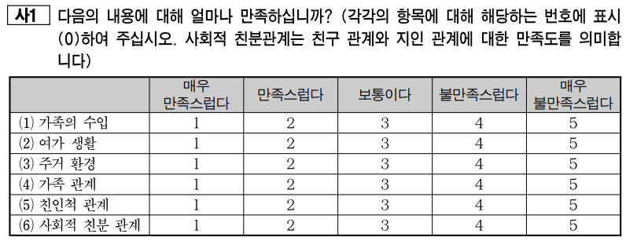
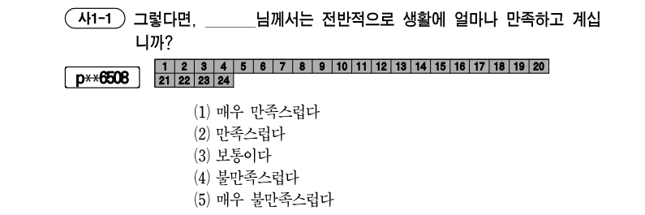
특성공학 : 타겟
분류문제 모델 해석
해당 특성이 ＇만족＇이라 응답할 확률에 미치는 영향
타겟
전반적 생활만족
교육수준
거주지역
소득
평균 월 급여액
재직기간
Target ‘Yes’
Target ‘No’

Slide 8

2. 탐색적 데이터 분석

Slide 9
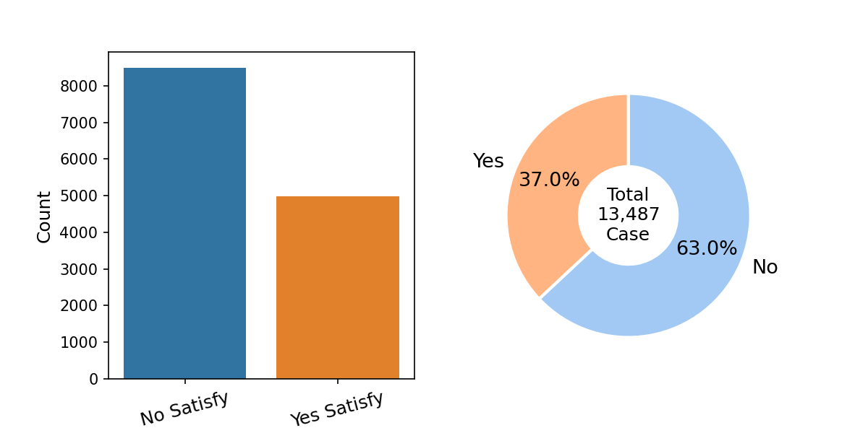
타겟의 분포

Slide 10
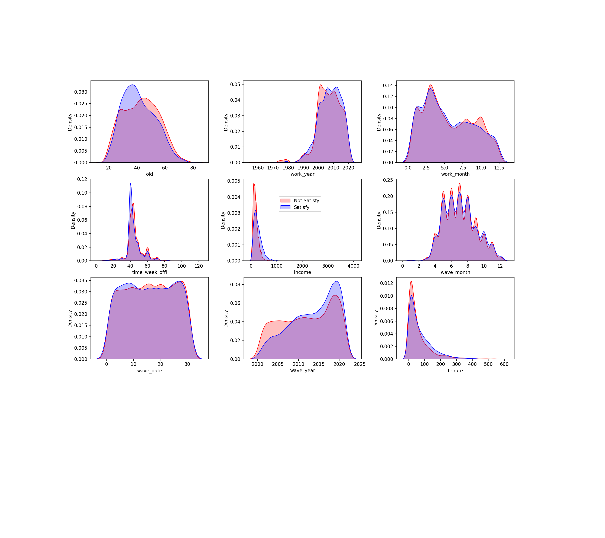






수치형 특성

Slide 11
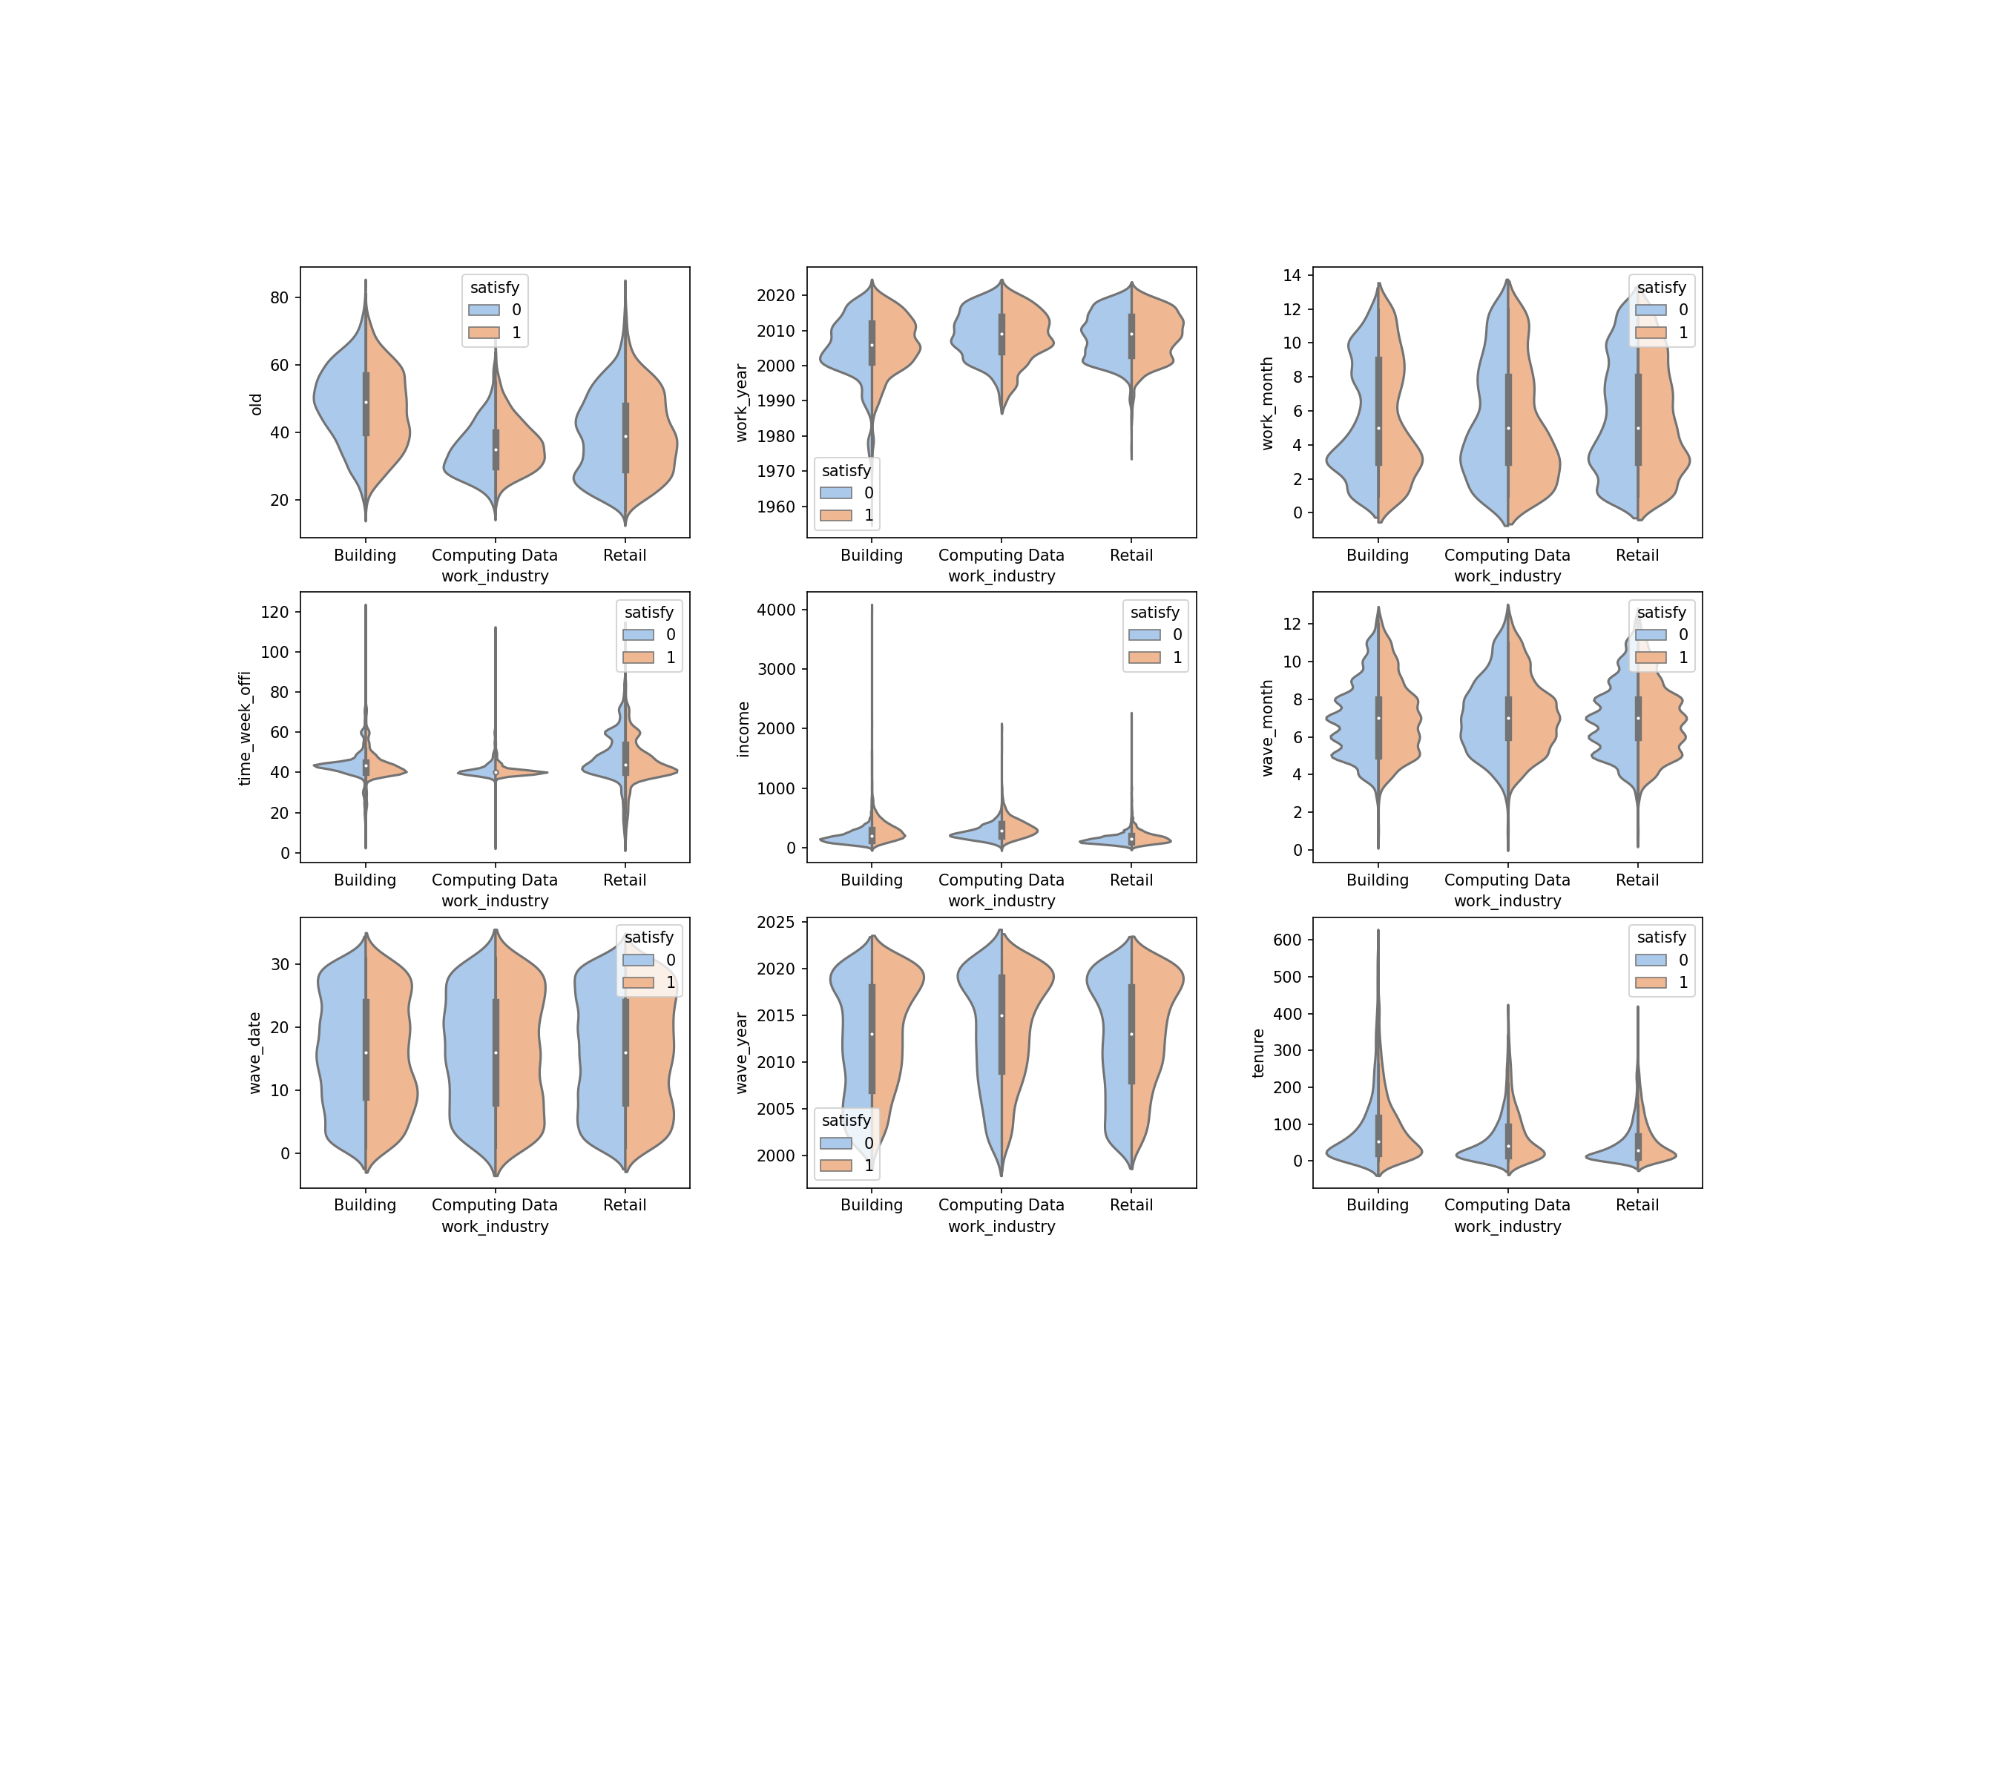






수치형 특성 by 직 업 군

Slide 12
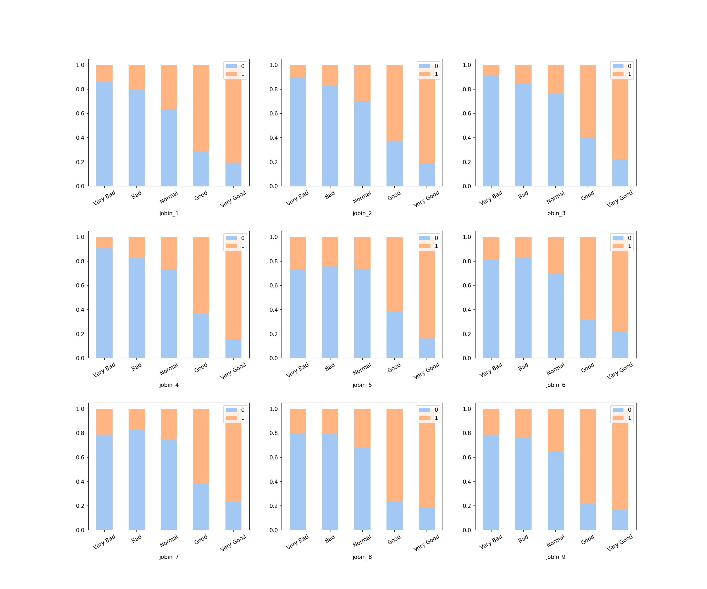









범주형 특성
요인별 직무 만족도
임금 또는 보수
취업의 안정성
하고있는 일의 내용
근무환경
근로시간
개인의 발전 가능성
의사소통 및 인간관계
인사고과의 공정성
복지후생제도

Slide 13
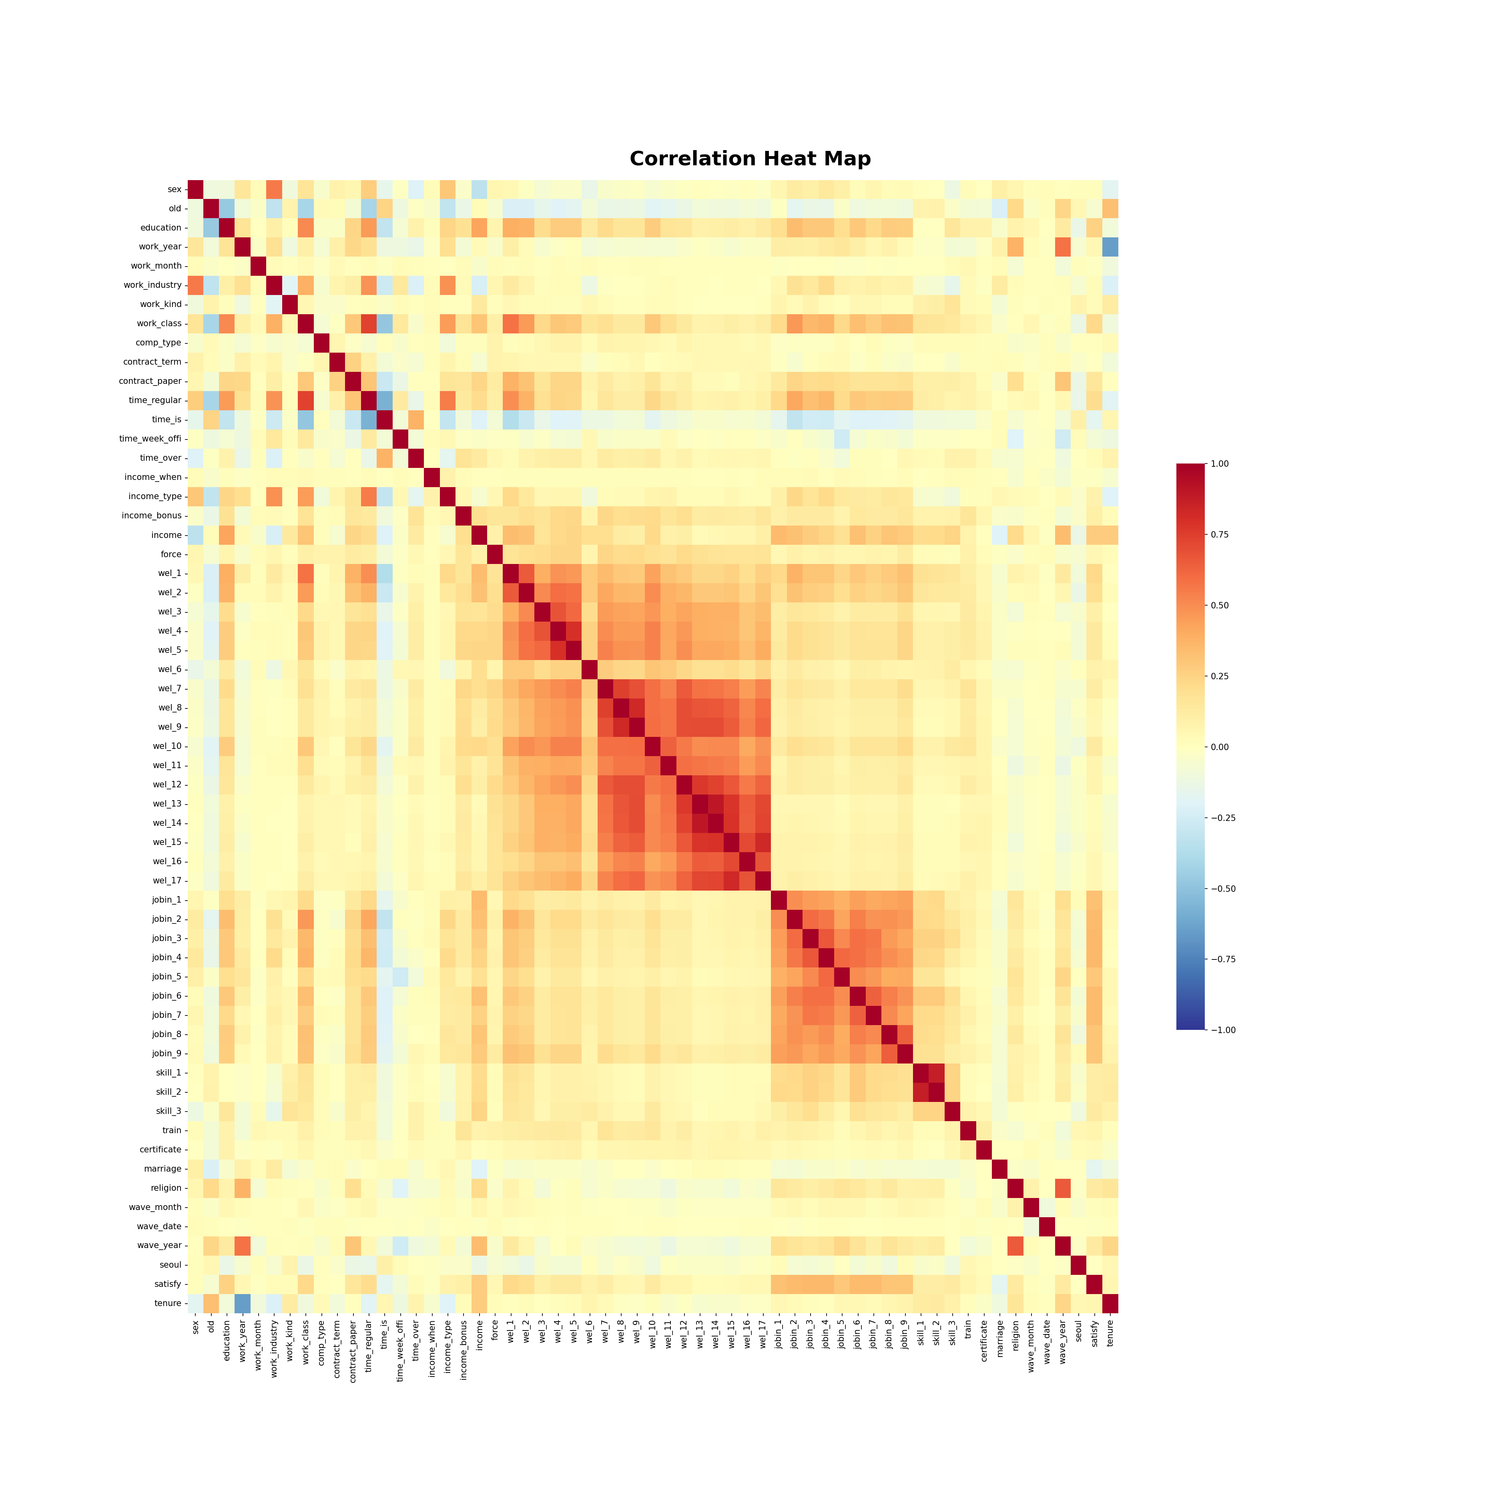


특성 간 상관관계
‘직장에서 복지 제공 여부’ 특성들은...
‘복지 제공 합계’ 특성 하나로 통합
‘교육적합도’, ‘기술적합도’ 특성들은...
‘교육적합도’ 특성 제거

Slide 14

3. 머신러닝 모델링

Slide 15
모델링 준비
데이터 분할
2 Way Hold-Out
학습데이터 80%, 평가데이터20%
기준모델 : 최빈값
Accuracy = 0.633
F1 = 0
ROC-AUC = 0.5
모델 검증 : 교차검증

Slide 16
분류문제를 위한 모델 선정
Logistic Regression
분류모델의 가장 전통적인 방법
선형회귀에 시그모이드 함수 적용
Decision Tree
나무기반 모델들의 기본
타겟 데이터의 불순도를 최소화
Random Forest
앙상블 베깅기법의 대표
복원 추출된 샘플로 여러 모델을 병렬적으로 학습하여 합치는 과정
AdaBoost
앙상블 부스팅 기법
순차적으로 학습
잘못 분류된 관측치에 가중치를 부여하여 잘 분류 되도록 보완
XGBoost
앙상블 부스팅 기법
순차적 학습
잔차를 학습하여 잔차가 큰 관측치를 더 학습하여 보완

Slide 17
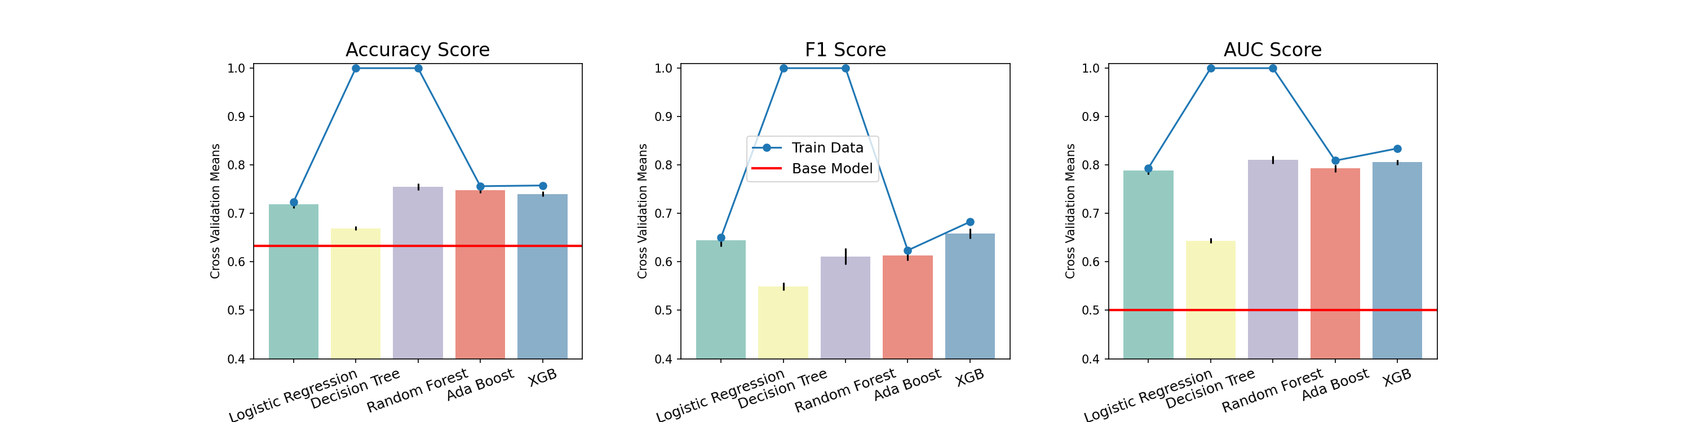















Model 1. 기본값 모델
불균형한 타겟을 처리하기 위한 파라미터 추가
다른 파라미터는 모두 기본값 사용

Slide 18
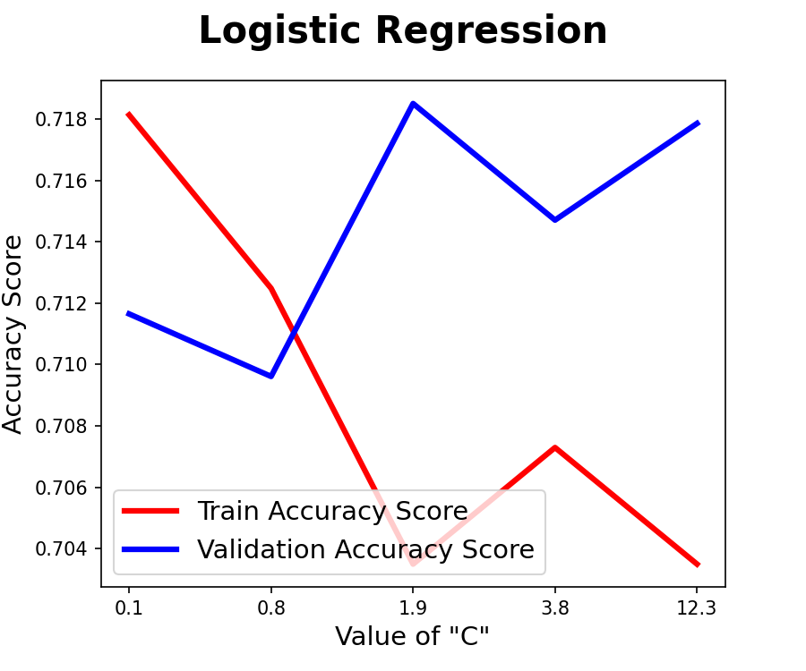
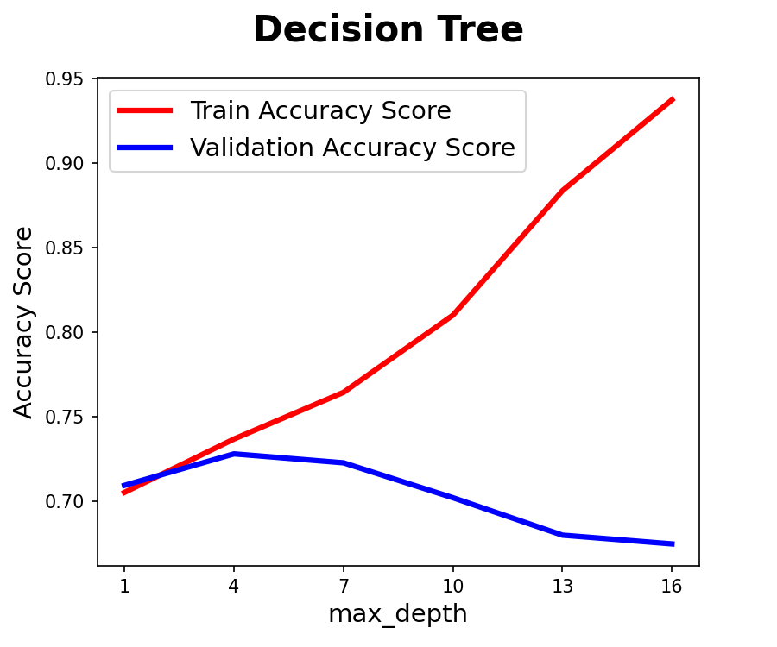
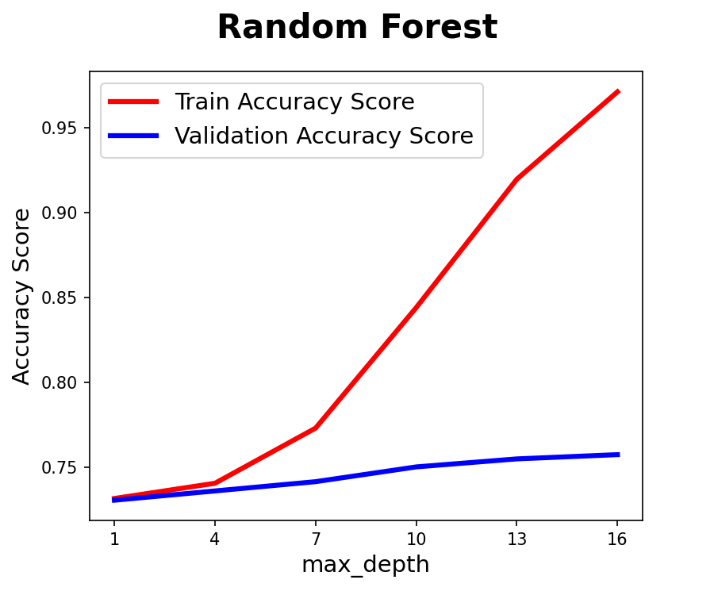
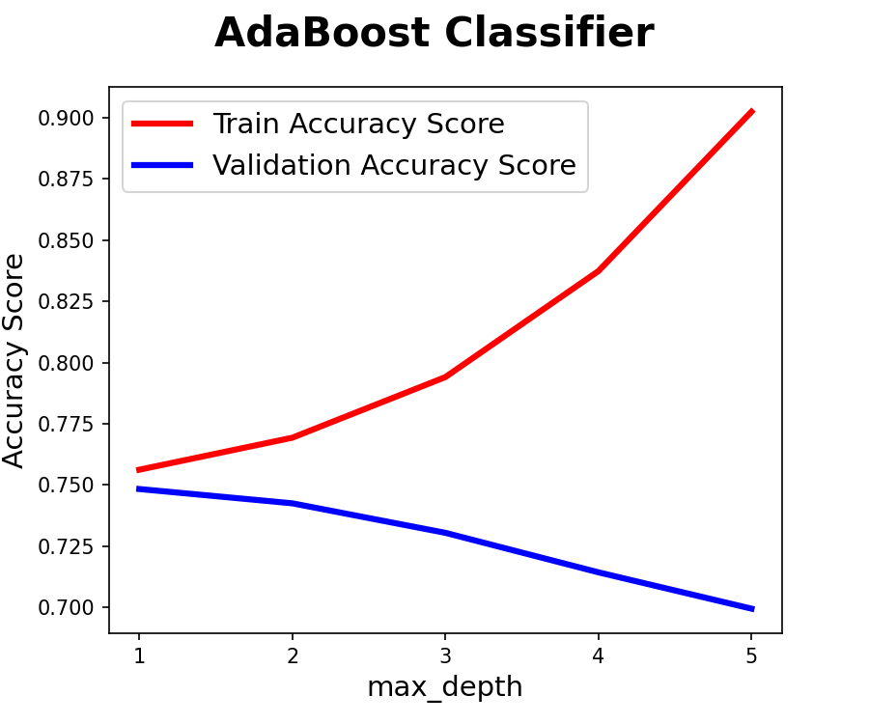
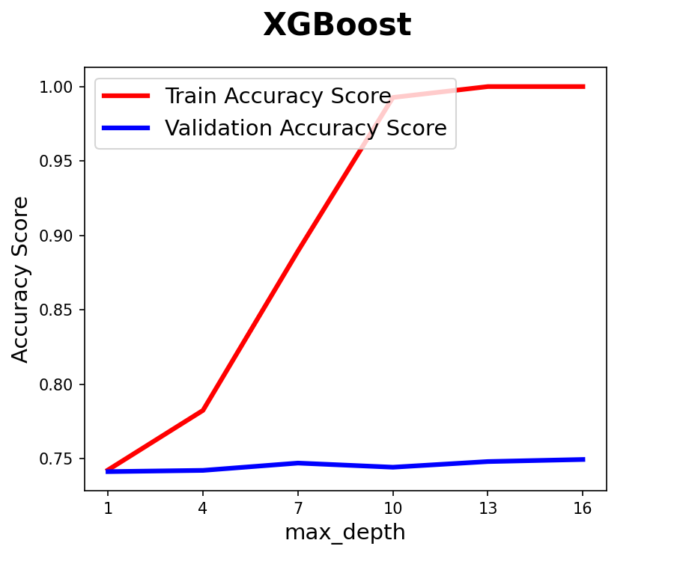
러닝커브

Slide 19


러닝커브
과소적합

Slide 20




러닝커브
과적합

Slide 21
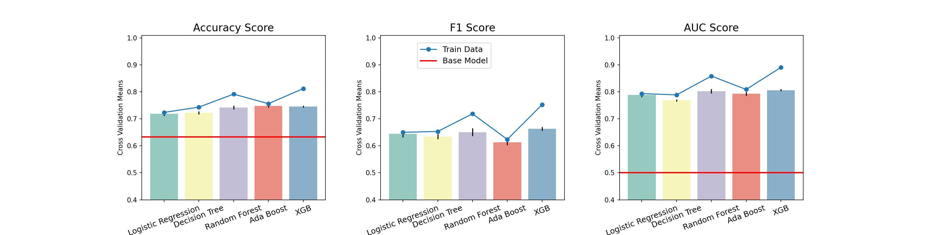






Model 2. 하이퍼파라미터 튜닝1
RandomizedSearchCV
폭넓은 범위를 효율적으로 찾을 수 있음
과적합 대부분 해소
일부 과적합이 조금 남아 있음

Slide 22
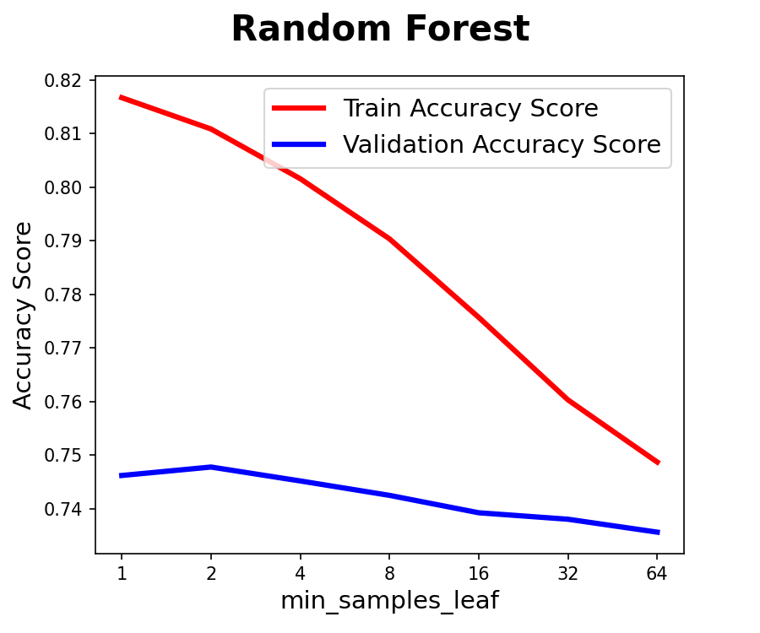
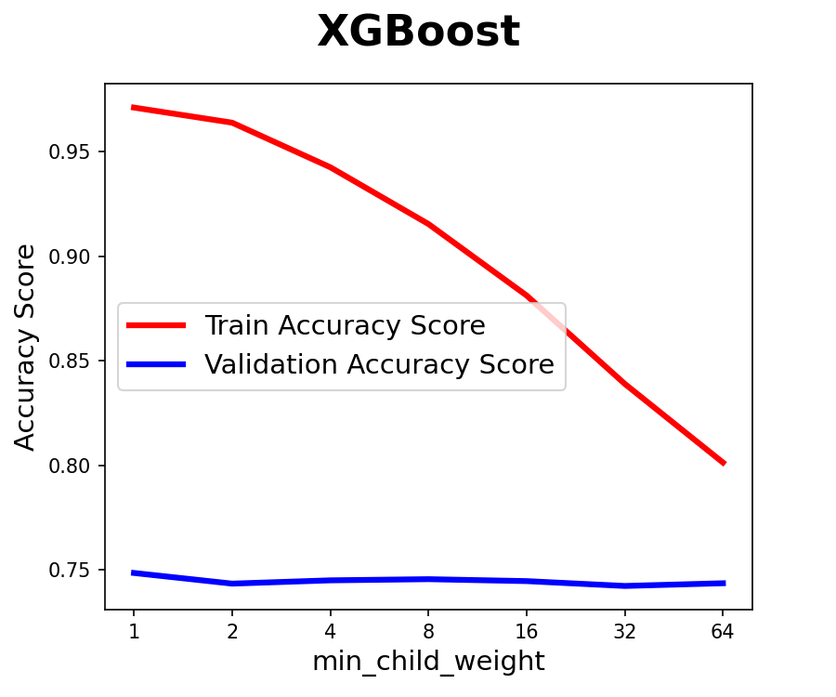




러닝커브

Slide 23
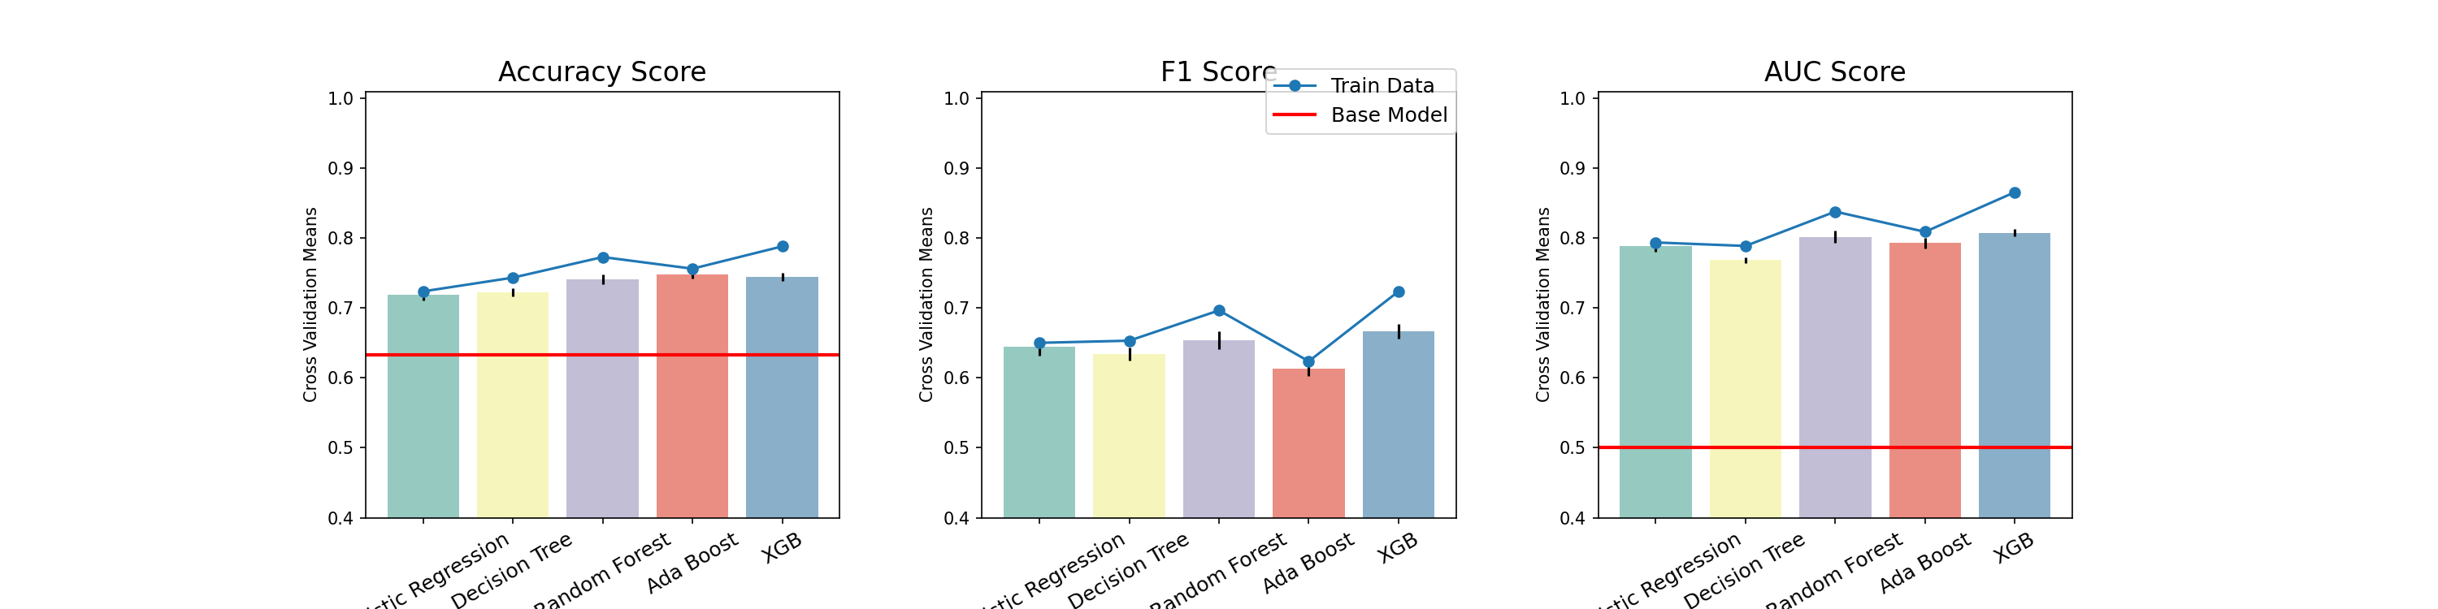









Model 3. 하이퍼파라미터 튜닝2
더이상 최적화가 이루어지지 않음

Slide 24
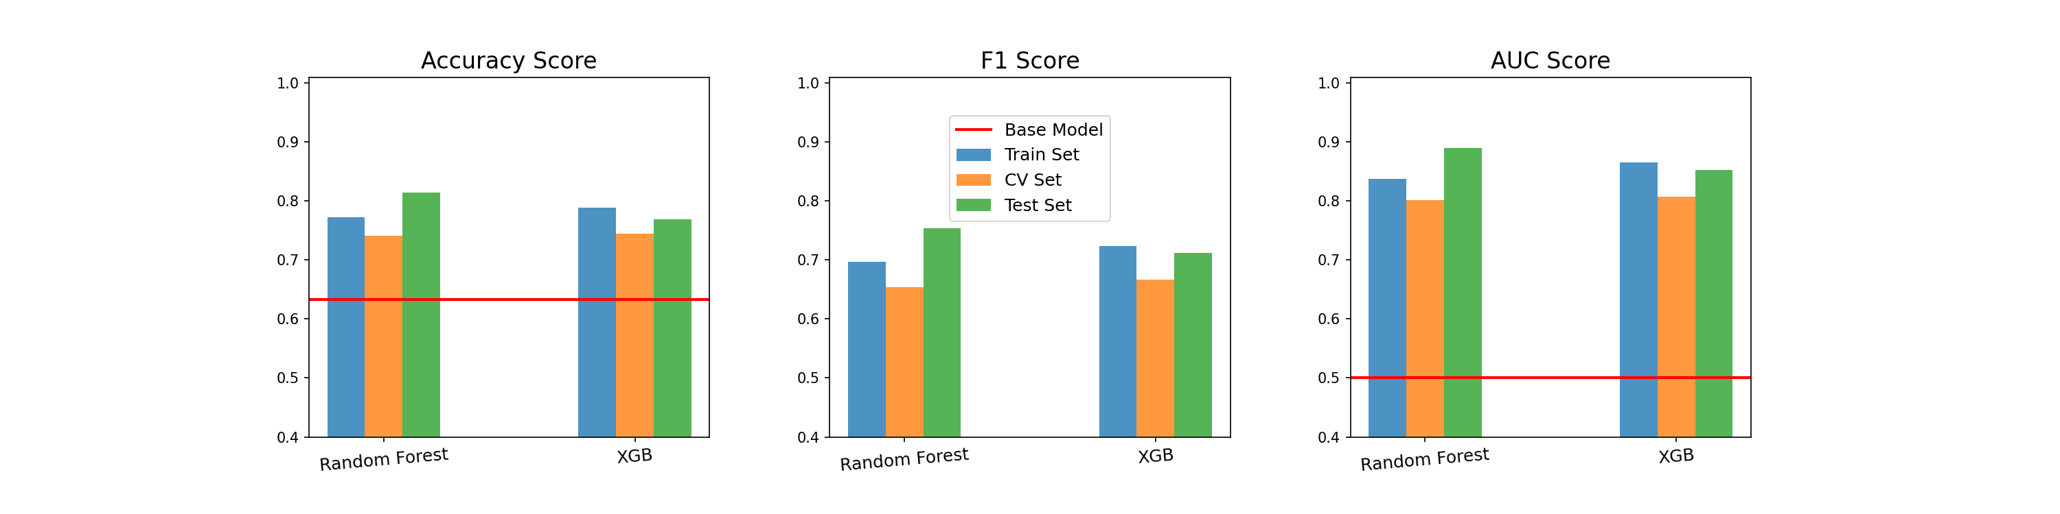







최종 모델
최종 모델은 기준모델에 비하여 성능이 뛰어남

Slide 25

4. 모델 분석

Slide 26
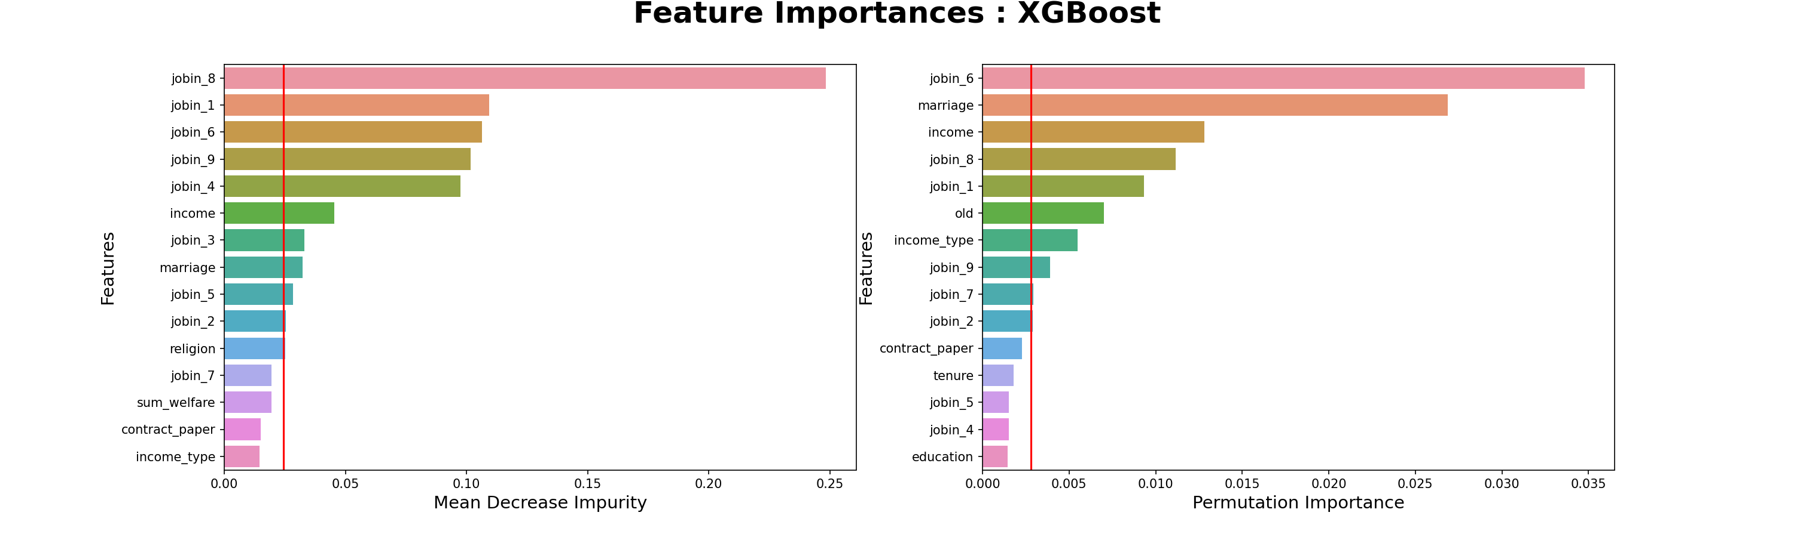
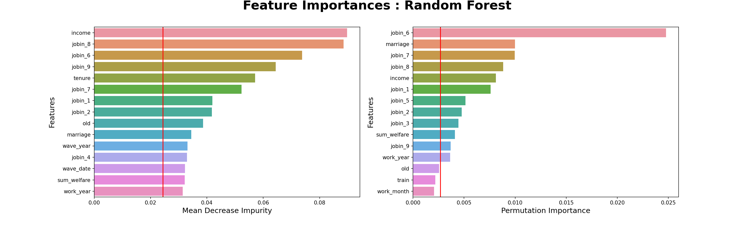








월 평균 소득
혼인 상태
직무만족 6번 : 개인의 발전 가능성
직무만족 8번 : 인사고과의 공정성

Slide 27
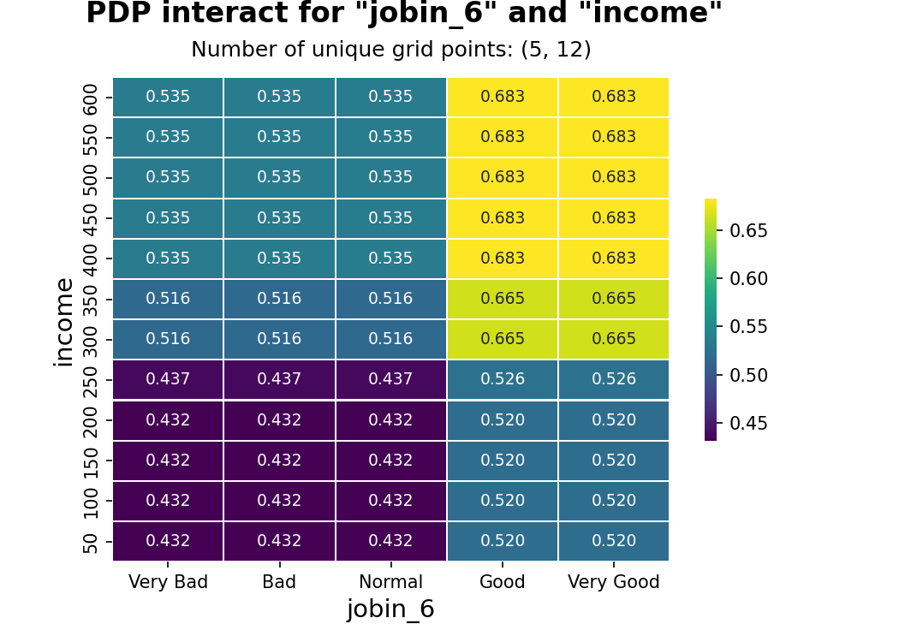


개인의 발전 가능성

Slide 28
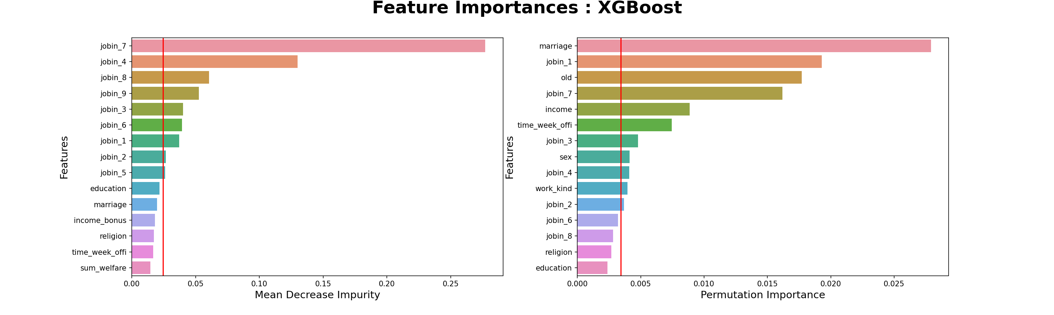
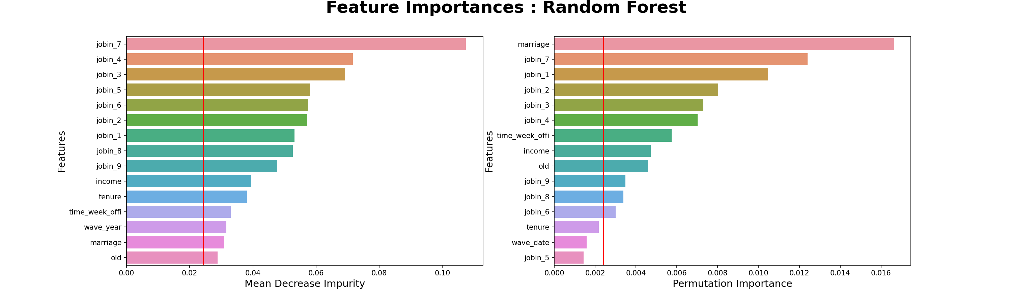






월 평균 소득
혼인 상태
직무만족 7번 : 의사소통 및 인간관계
직무만족 4번 : 근무환경

Slide 29
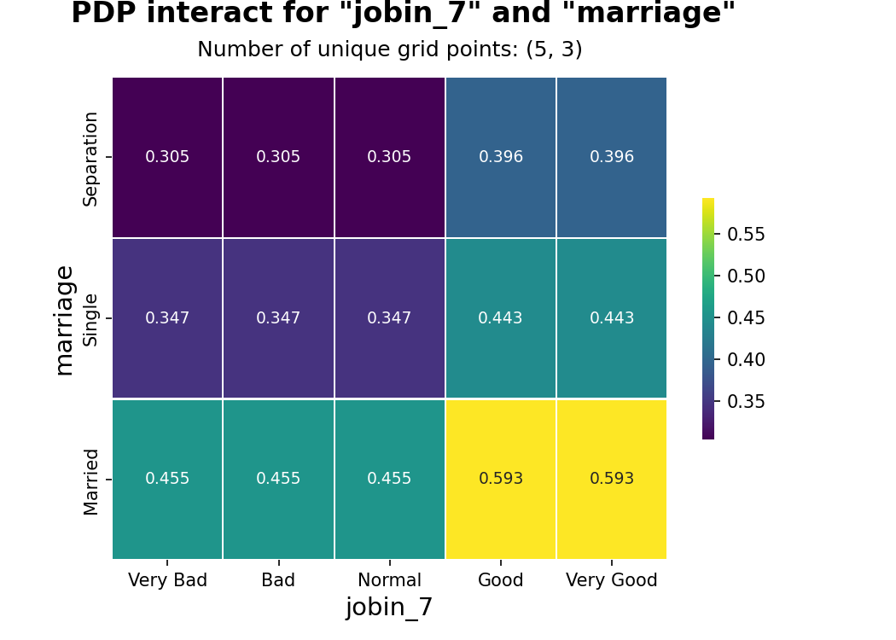


의사소통 및 인간관계

Slide 30
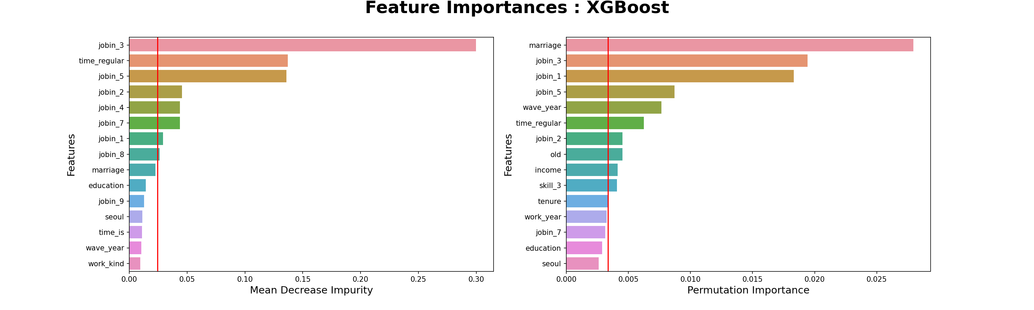
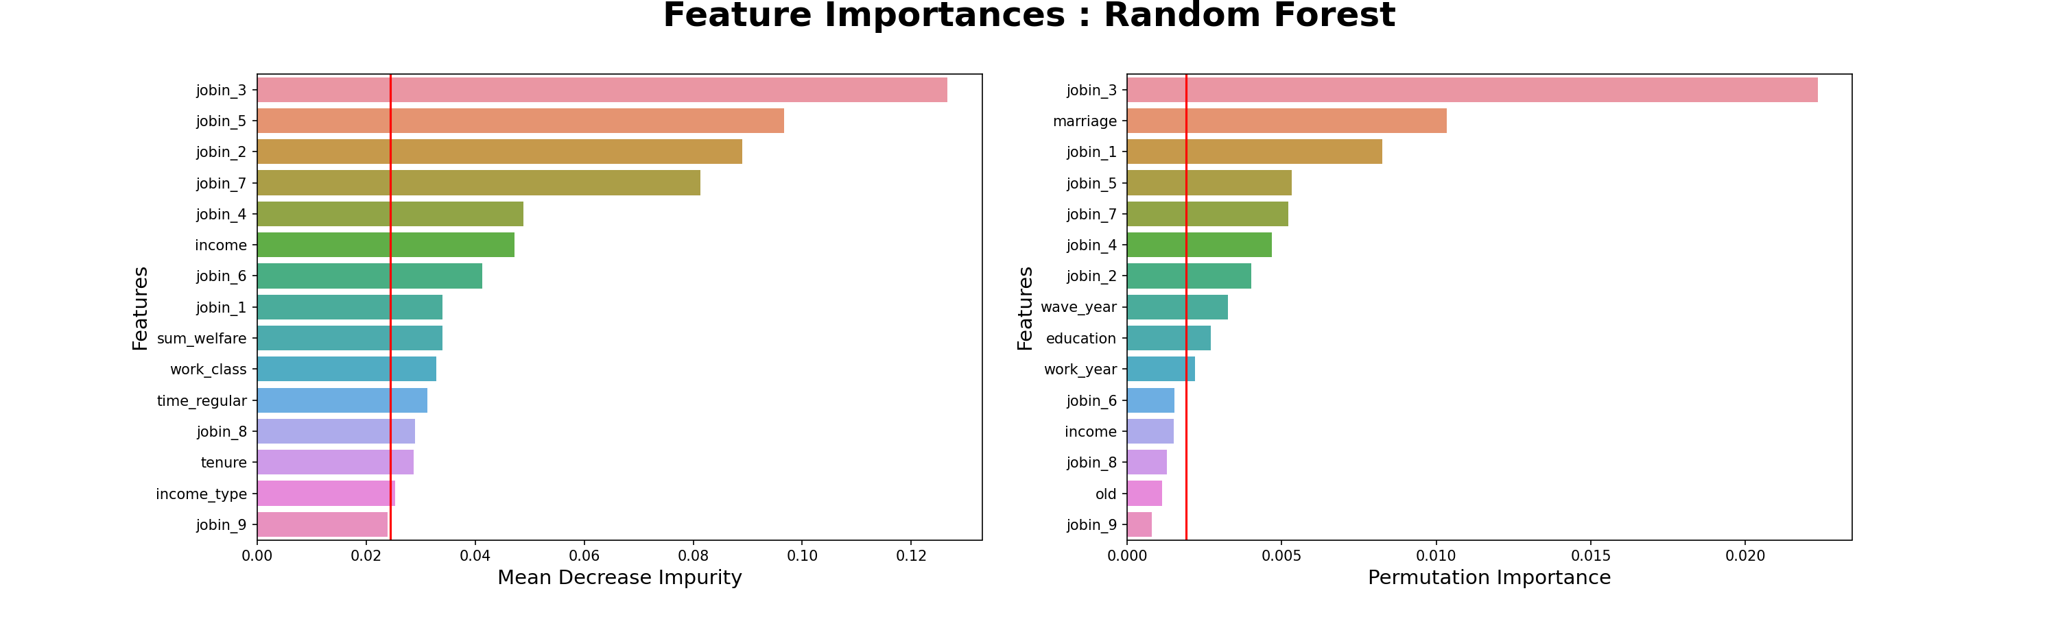








월 평균 소득
혼인 상태
직무만족 3번 : 하고있는일의내용
직무만족 5번 : 근로시간

Slide 31
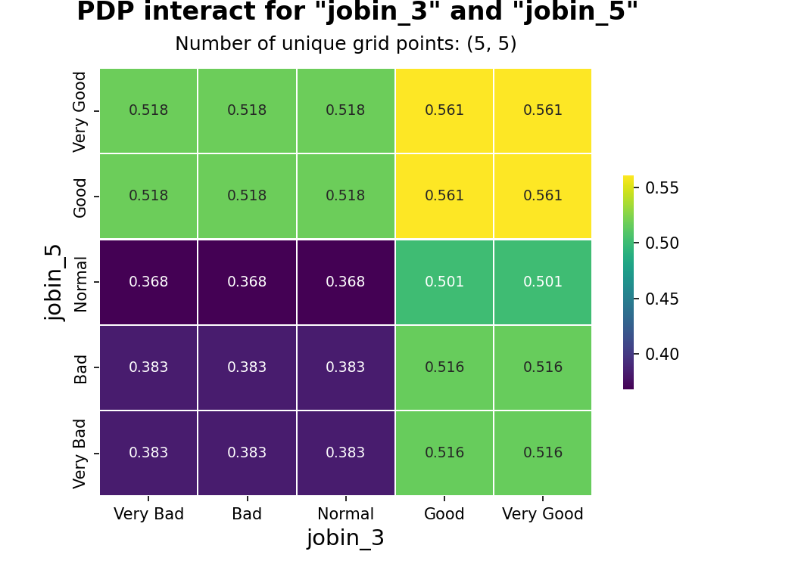


근로시간
하고있는 일의 내용

Slide 32
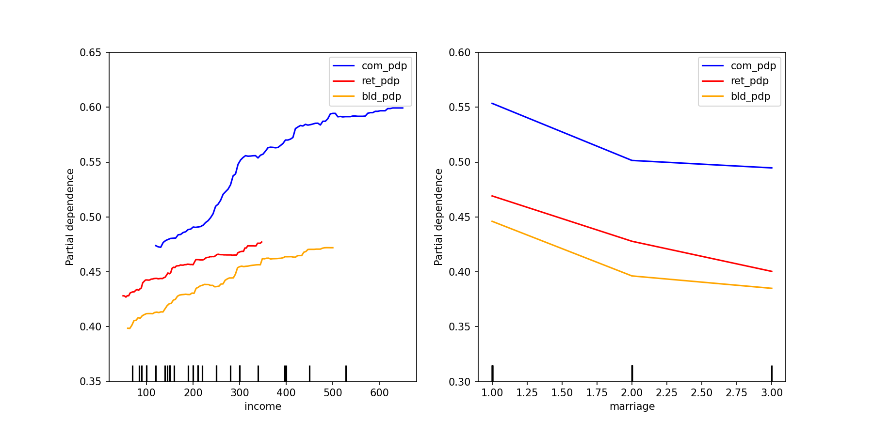




3개 직군 ‘월평균 소득’과 ‘혼인상태’ PDP 비교

Slide 33
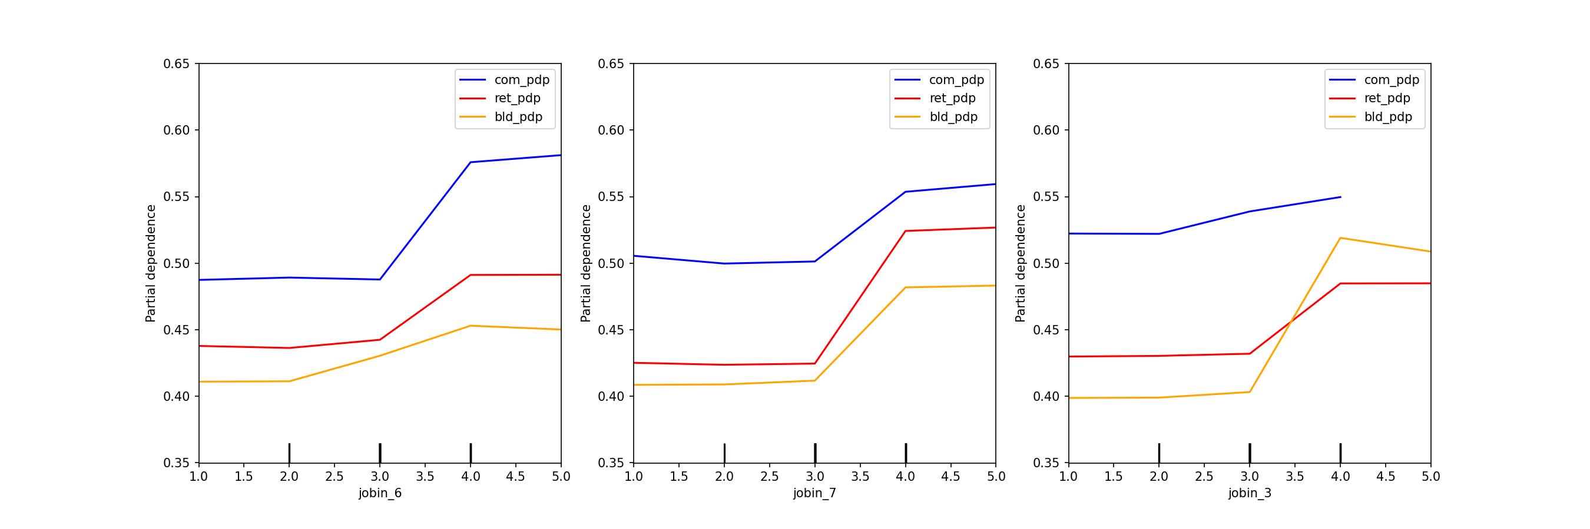



3개 직군 ‘월평균 소득’과 ‘혼인상태’ PDP 비교
개인의 발전 가능성
의사소통 및 인간관계
하고있는 일의 내용

Slide 34

5. 결론

Slide 35
결론
모든 직업군에서 공통으로 ‘소득’과 ‘혼인상태’는 ‘만족한다’라고 응답할 확률을 올리는 중요한 특성
평균 소득이 낮은 ‘판매직’📌에게 ‘소득’을 올려주는 포상이 다른 직군보다 효과적으로 예상 됨
싱글 비율이 가장 높은 ‘건설직’🎉에게 ‘혼인상태’를 개선해주는 포상이 다른 직군보다 효과적으로 예상 됨
컴퓨터 직군
‘개인의 발전가능성’, ‘인사고과의 공정성’이 중요한 특성
공정한 성과급을 지급하고, 각종 연수나 교육 등이 효과적으로 예상 됨

Slide 36
결론
판매업 직군
‘의사소통 및 인간관계’, ‘근무환경’이 중요한 특성
직장 내 소통을 원활하게 할 수 있는 각종 단합대회, 근무환경을 개선시킬 수 있는 환경개선 사업 등이 효과적으로 예상 됨
건설업 직군
‘하고 있는 일의 내용’, ‘근로 시간’이 중요한 특성
업무 순환제도를 이용하거나, 조기퇴근 등이 효과적으로 예상 됨

Slide 37
결론 : 한계점
타겟인 ＇전반적 생활만족＇과 포상제도의 연관성 부족
선행연구 조사를 통하여 ＇포상제도＇와 ＇만족도＇의 관계 연구 필요
모델 최적화가 부족
데이터에 맞는 알맞는 하이퍼파라미터 튜닝 노력
서포트벡터머신 등 새로운 알고리즘 적용 필요
패널데이터의 통합분석
시계열 특성을 통제해야 함

Slide 38

감사합니다

